Slide 1
ASPECTOS DO USO DE CO2 SUPERCRÍTICO NO PROCESSO DE SEQUESTRO POR MEIO DE MECANISMOS DE MINERALIZAÇÃO

Slide 2
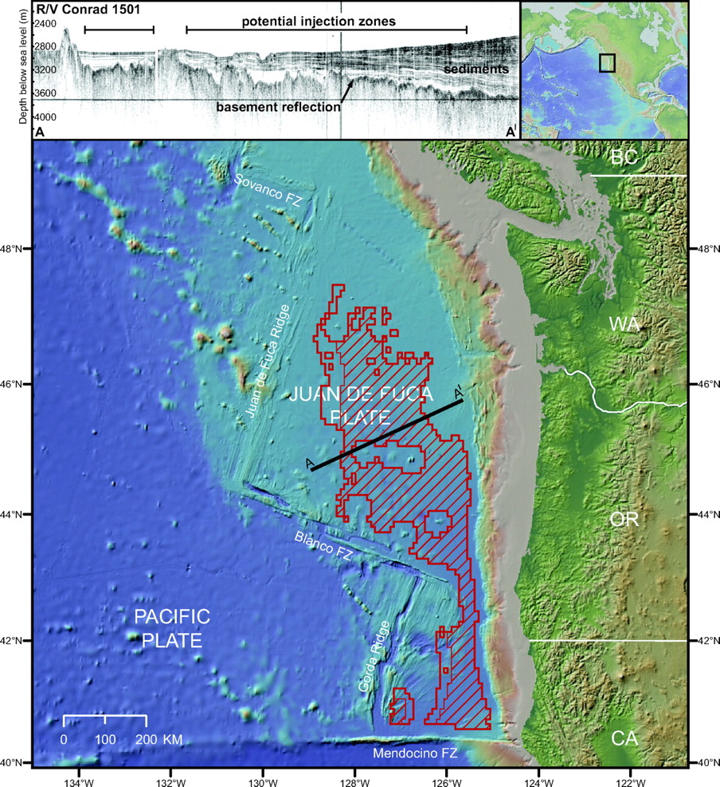
O IMPACTO DA EXECUÇÃO DE WAG PARA O AUMENTO DA EFICIÊNCIA DO PROCESSOD E MINERALIZAÇÃO COM CO2 SUPERCRÍTICO

Slide 3
O IMPACTO DA EXECUÇÃO DE WAG PARA O AUMENTO DA EFICIÊNCIA DO PROCESSOD E MINERALIZAÇÃO COM CO2 SUPERCRÍTICO

Slide 5
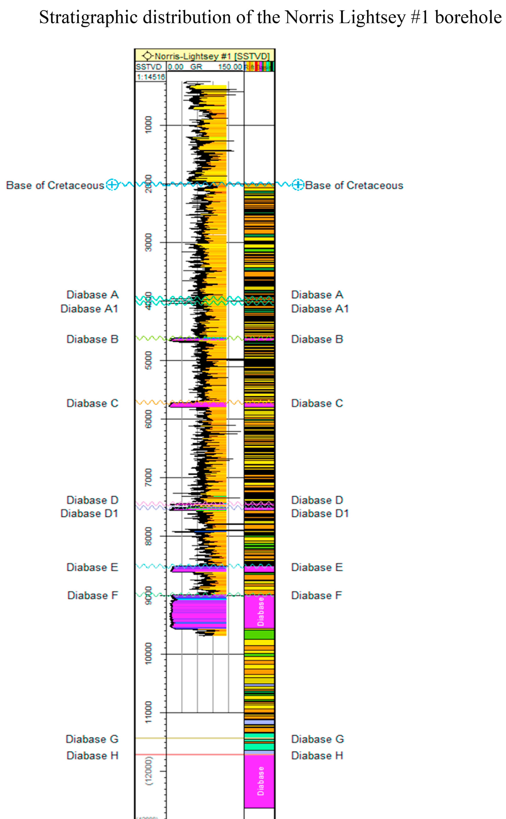
Diabásio E
800 m profund
Selo de arenito
Expressão aerial
South Georgia Rift Basin
Rochas vulcânicas (Jurássico) intercaladas com arenitos (red beds – Triássico)

Slide 9
Taxa de injeção 10 M m³/ano ao longo de 20 anos

Slide 12
Modelagem Química Aplicada

Slide 13
Distribuição de Calcita

Slide 14
A simulação mostrou a formação de caolinita em todos os ranges de permeabilidade da falha

